Slide 1
Project 4
Đề Tài
Hệ thống định vị ánh sáng mặt trời ứng dụng trong tấm pin mặt trời
Giáo viên hướng dẫn: Nguyễn vinh quy
Sinh viên : nguyễn văn thuấn

Slide 2
Nội dung
Giới thiệu chung
Xây dựng và phân tích yêu cầu
Mục tiêu đạt được
Mô hình hệ thống hoàn chỉnh
Ưu ,nhược điểm của hệ thống
Demo
Kết luận

Slide 3
Giới thiệu chung
Các thiết bị ứng dụng pin mặt trời đang phát triển mạnh mẽ trong những năm gần đây. Để tối ưu và nâng cao hiệu năng sử dung vì vậy để đáp ứng được nhu cầu đó thì em đã chọn đề tài: “Hệ thống định vị ánh sáng mặt trời ứng dụng trong tấm pin năng lượng mặt trời”

Slide 4
Xây dựng và phân tích yêu cầu
Xây dựng hệ thống:
Hệ thống cảm biến quang trở
Hệ thống động cơ servo
Hệ thống Arduino và nguồn

Slide 5
Phân tích yêu cầu
Nhận biết được hướng có cường độ ánh sáng mạnh nhất
Điều khiên servo quay theo hướng có cường độ lớn nhất
Tính toán sự thay đổi của ánh sáng theo sơ đồ:
a-A0
b-A1
c-A2
d-A3

Slide 6
Mục tiêu đạt được:
Thiết kế, chế tạo hệ thống tự động điều chỉnh bề mặt thu của thiết bị pin mặt trời nhỏ và vừa.
Hệ thống tự động điều chỉnh góc quay linh hoạt theo hướng ánh sáng

Slide 7
Ưu, nhược điểm của hệ thống:
Ưu điểm:
- Hệ thống được thiết kế gọn nhẹ,tiện lợi,có thể tiếp tục nâng cấp khá dễ dàng.
- Áp dụng được vào thực tiễn đời sống.
- Dễ dàng sử dụng.

Slide 8
Nhược điểm:
Do điều kiện thời gian cũng như kinh phí nên các linh kiện sử dụng không phải là loại có chất lượng tốt nhất, khó đảm bảo hoạt động dưới mưa nắng trong thời gian dài.
Thiết kế sản phẩm có phần chưa hợp lý

Slide 9
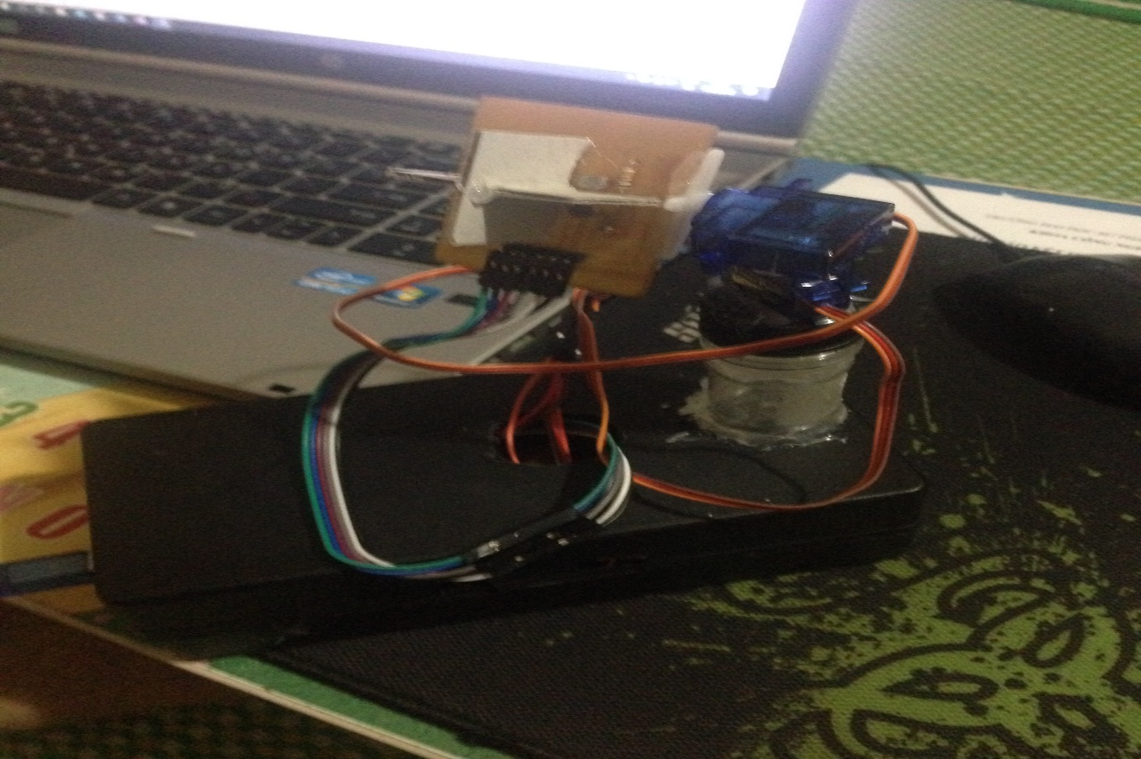
Minh họa sản phẩm

Slide 10
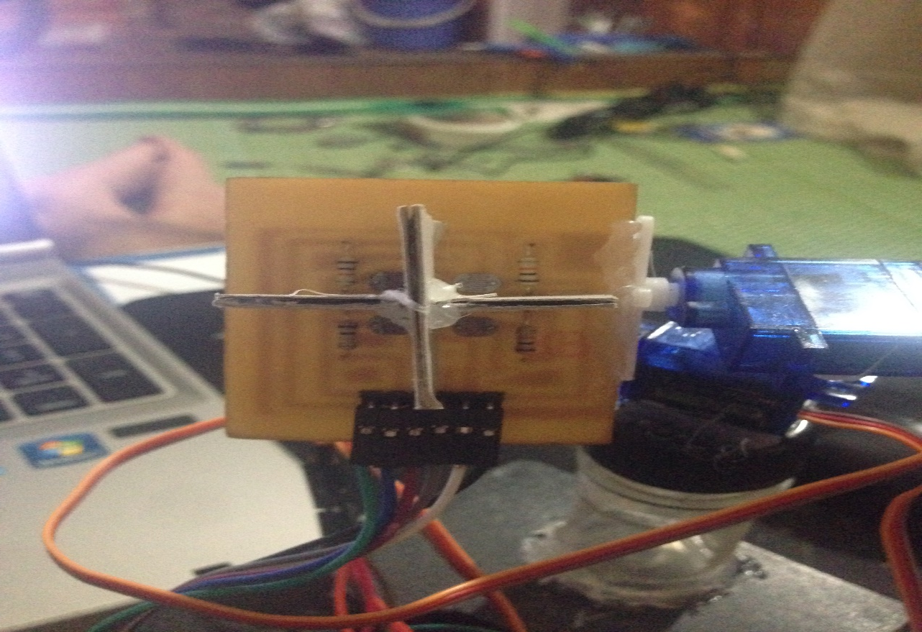
Minh họa sản phẩm

Slide 11
Q & A

Slide 12


